Slide 1
基本ステージの説明等

Slide 2
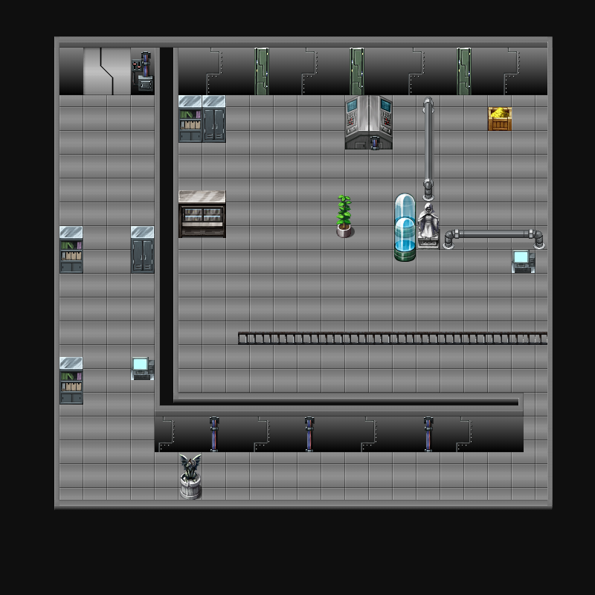
Tutorial
棚からヒントと関数を得られる仕様
objを突き当りまで右へ移動する関数…等
右の部屋にobjを下へ移動する関数を隠しておく
右上の箱に納品アイテム
コードを書いて動かす
obj

Slide 3
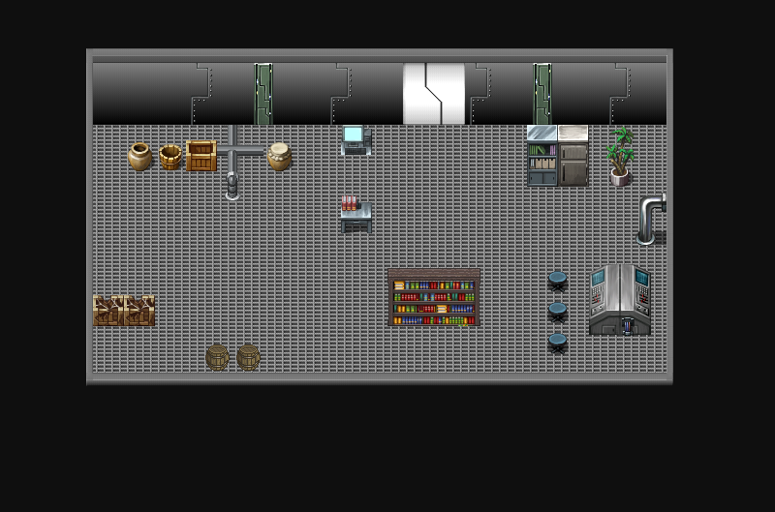
basiccalc
鍵の断片を隠しておく
左上の空の箱に鍵の断片を入れてpcで足し合わせる(演算する)
右のツボから鍵(納品アイテム)を手に入れられる
関数等は部屋の棚等に置く

Slide 4
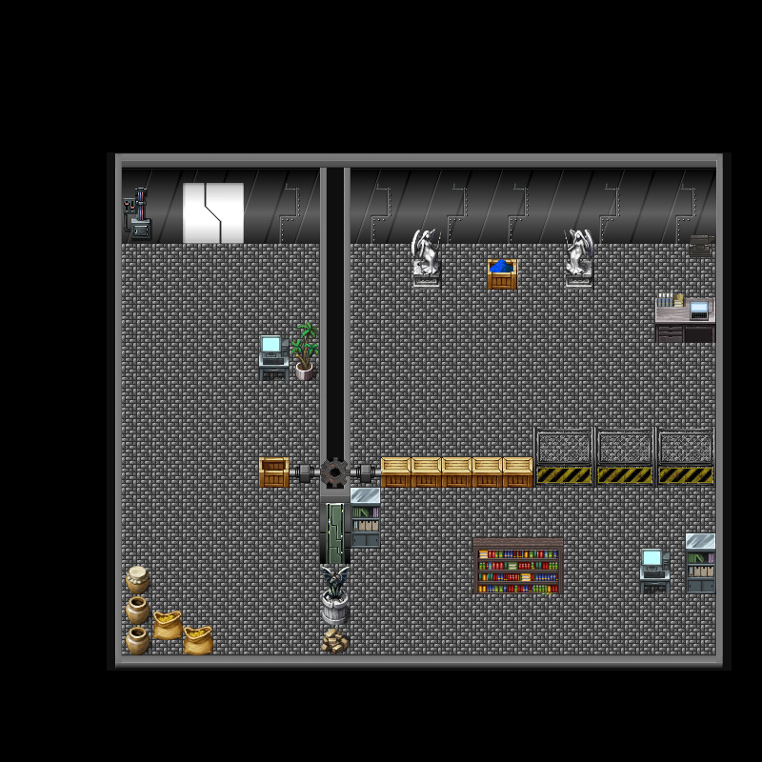
Array1
まず配列の適当な演算によって左の空の箱に下の像を消すアイテムが出現する
次に配列の要素を変更して箱をいくつか消すことで奥へ進める
右上の青い箱に納品アイテム

Slide 5
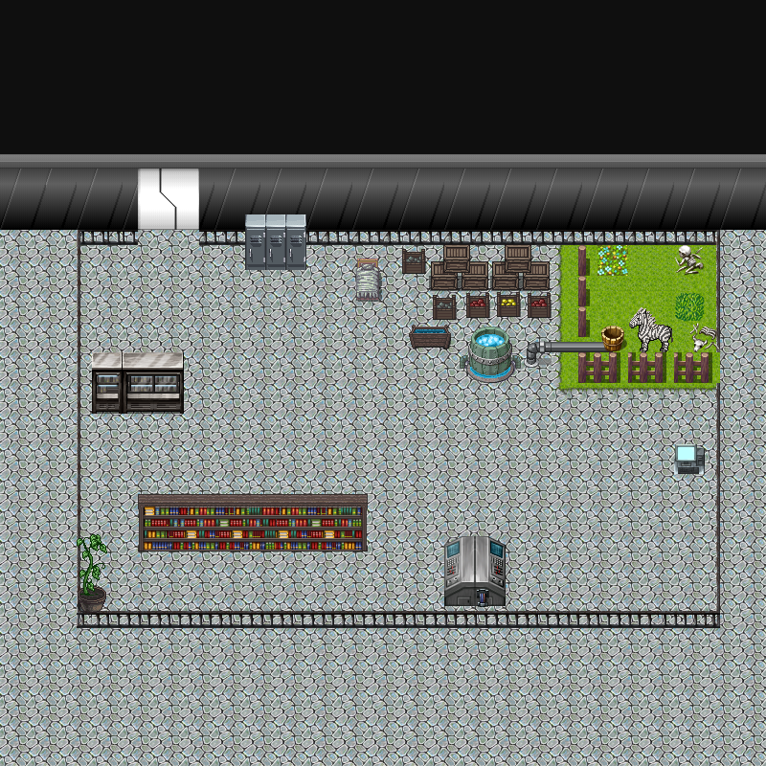
Ifmaze1
自動餌やりプログラムを作らせる(簡単)
関数：馬の状態を調べる、食べ物をやる、水をやる、等…
If,whileで作らせる
適切に組まれれば水がめ内に納品アイテムがセットされる

